Slide 1
Elevers drogvanor 2023
Läns- och kommunrapport
Gymnasiet år 2

Slide 2
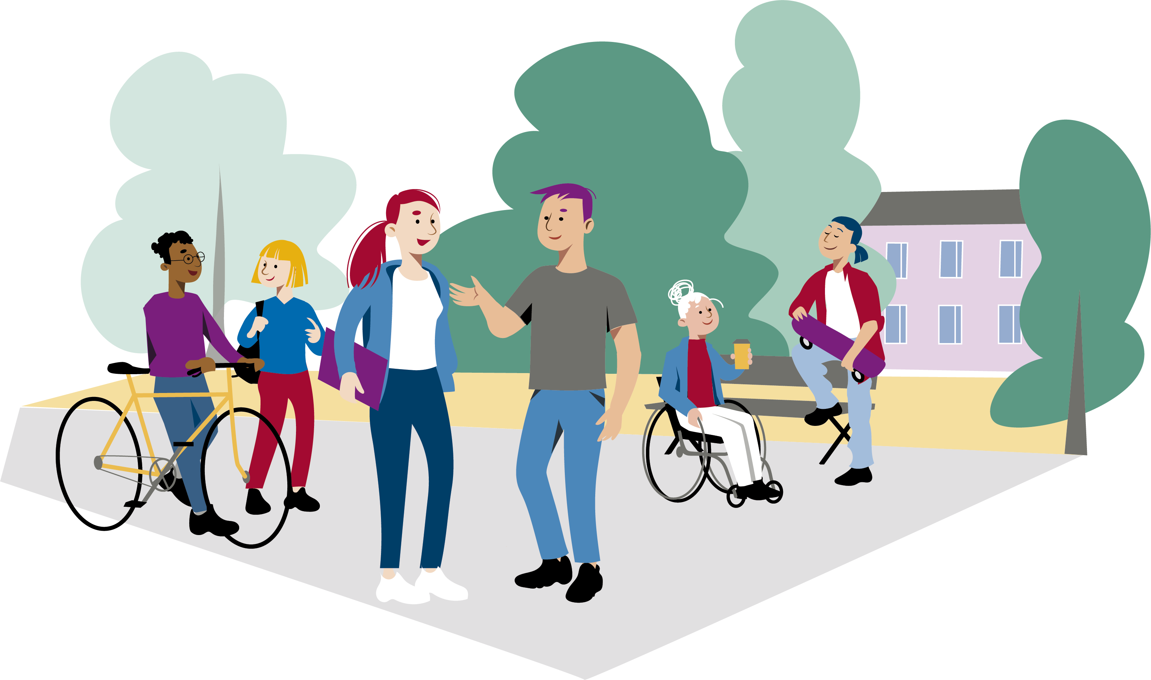
Undersökningen Elevers drogvanor
Ett kunskapsunderlag

Slide 3
Bidrar med aktuell kunskap
Om elevers attityder till och erfarenhet av alkohol, narkotika, dopning, tobak och spel om pengar (ANDTS)
För planering och beslut av främjande och förebyggande ANDTS-insatser på läns-, kommun- och skolnivå
För att över tid kunna följa utvecklingen av ungdomars attityd till och erfarenhet av ANDTS
För jämförelser av resultat på läns- och kommunnivå med nationella resultat
För att samla aktörer i det förebyggande ANDTS-arbetet

Slide 4
3 590 elever har svarat på enkäten
Webbenkät till elever i årskurs 9 och gymnasiet år 2
Enkäten innehåller 47 frågor
Enkäten besvarades anonymt under lektionstid
Besvarades vecka 39-42, år 2023
15 kommuner genomförde undersökningen och flera friskolor deltog
Totalt 3 590 svar, 2 018 i årskurs 9 och 1 572 i gymnasiet år 2
Notes:
I årskurs 9 deltog tre friskolor och i gymnasiet deltog sex friskolor (av totalt 5 i årskurs 9 och 12 på gymnasiet).

Slide 5
Resultatredovisning (1)
Resultat återrapporteras på länsnivå samt kommun- och skolnivå om det är minst 25 svarande elever.
Resultat redovisas i procent.
Procentandelarna i diagrammen visar procent av de som svarat på den aktuella frågan (om ej annat anges).
Rikets resultat är hämtat från CANs undersökning Skolelevers drogvanor 2023.
Vid beteckningen * är antalet svar i gruppen mindre än 25 och återges inte.

Slide 6
Resultatredovisning (2)
Markering med tre punkter (…) ovanför stapel innebär att antalet elever som angett svaret är färre än fyra.
I skolrapporterna är kommunresultaten som redovisas andelen för alla elever boende i nämnd kommun.
Mer information om hur undersökningen har genomförts och resultatredovisning finns sist i bildspelet.

Slide 7
Antal svar fördelat på elevernas boendekommun
- gymnasiet årskurs 2, år 2023
Boendekommun | Totalt
Arvika | 202
Eda | 45
Filipstad | 82
Forshaga | 66
Grums | 21
Hagfors | 77
Hammarö | 107
Karlstad | 490
Kil | 61
Kristinehamn | 151
Munkfors | 11
Storfors | 9
Sunne | 61
Säffle | 53
Torsby | 70
Årjäng | 36
Värmland | 1 572
Könsfördelningen på länsnivå;
52 procent killar
47 procent tjejer
1 procent annan könsidentitet
Notes:
Det totala antalet svar per kommun och för Värmland som svarat på enkäten. Att antalet är annorlunda än hur många som svarat på enkäten kan beror på att en elev är bosatt i en kommun utanför Värmland eller att en elev inte besvarat frågan om vilken kommun hen bor i.

Slide 8
Gymnasieprogram och ålder
Högskoleförberedande program, 55 procent
Yrkesprogram, 43 procent
Annat program, 2 procent
8 procent av eleverna har fyllt 18 år
Notes:
Högskoleförberedande program (tex. teknik, ekonomi, naturvetenskap), Yrkesprogram (tex. handel och administration, barn och fritid, fordon och transport), Annat program (tex. Introduktionsprogram, gymnasiesärskoleprogram).

Slide 9

Tobaksbruk
Cigarrettrökning, e-cigarrettrökning,
vattenpipa och snusning

Slide 10
Andel rökare i gymnasiet år 2
Värmland och riket år 2015 - 2023
Notes:
Rökare= Elever som svarat att de under de senaste 12 månaderna; Ja, röker varje dag, Ja, röker nästan varje dag, Ja, men röker bara ibland.
Frågan: Röker du fortfarande ställs till elever som svarat att de rökt under de senaste 12 månaderna.

Slide 11
Röker du?
Andel elever i gymnasiet år 2, Värmland år 2023
Notes:
Resultatet är en sammanslagning av vad eleverna har svarat på frågorna ”Har du rökt cigaretter någon gång?” och ”Röker du fortfarande?”.
Avrundning till heltal i procent gör att den redovisade summan kan bli mellan 99-101 procent.

Slide 12
Andel rökare i gymnasiet år 2, de senaste 12 månaderna per boendekommun, Värmland och riket år 2023
ANDT-indikator
Notes:
Rökare= Elever som svarat att de under de senaste 12 månaderna; Ja, röker varje dag, Ja, röker nästan varje dag, Ja, men röker bara ibland.
Vid beteckningen * är antalet svar i kommunen färre än 25 och återges inte.

Slide 13
Andel elever i gymnasiet år 2 som rökt e-cigarett/vejp under de senaste 12 månaderna
Värmland och riket år 2015 - 2023
Notes:
År 2023 var andelen elever som rökt e-cigarett/vejp de senaste 30 dagarna i Värmland, 23% killar och 34% tjejer jämfört med år 2015; 6% killar och 3% tjejer.

Slide 14
Andel elever i gymnasiet år 2 som rökt e-cigarett/vejp de senaste 12 månaderna per boendekommun, Värmland och riket år 2023
Notes:
Vid beteckningen * är antalet svar i kommunen färre än 25 och återges inte.

Slide 15
Andel elever i gymnasiet år 2 som rökt vid 13 års ålder per boendekommun, Värmland och riket år 2023
ANDT-indikator
Notes:
Vid beteckningen * är antalet svar i kommunen färre än 25 och återges inte

Slide 16
Hur får du vanligtvis tag på cigaretter?
Andel bland rökande elever som ej fyllt 18 år gymnasiet år 2, Värmland år 2023
Notes:
Markering med tre punkter (…) ovanför stapel innebär att antalet elever som angett redovisat svar är färre än fyra.

Slide 17
Andel elever som vill sluta röka, nu eller i framtiden årskurs 9 och gymnasiet år 2, Värmland år 2023
Notes:
Totalt har 145 elever i årskurs 9 och 249 elever i gymnasiet år 2 svarat på frågan om de vill sluta röka.

Slide 18
Andel elever i gymnasiet år 2 som rökt vattenpipa de senaste 12 månaderna
Värmland år 2013 – 2023, riket 2013 – 2019
Notes:
Frågan om att ha rökt vattenpipa ställs inte längre i CANs nationella undersökning Skolelevers drogvanor.

Slide 19
Andel elever i gymnasiet år 2 som rökt vattenpipa de senaste 12 månaderna per boendekommun, Värmland år 2023
Notes:
Markering med tre punkter (…) ovanför stapel innebär att antalet elever som angett redovisat svar är färre än fyra.
Vid beteckningen * är antalet svar i kommunen färre än 25 och återges inte.
Jämförelse med riket saknas då CAN ej har med frågan om vattenpipa sedan 2021.

Slide 20
Andel snusare i gymnasiet år 2
Värmland och riket år 2015 - 2023
Notes:
Snusare= Elever som svarat att de under de senaste 12 månaderna; Ja, snusar varje dag, Ja, snusar nästan varje dag, Ja, men snusar bara ibland.
Frågan: Snusar du fortfarande ställs till elever som svarat att de snusat under de senaste 12 månaderna.

Slide 21
Snusar du?
Andel elever i gymnasiet år 2, Värmland 2023
ANDT-indikator
Notes:
Figuren visar en sammanslagning av frågorna Har du snusat någon gång? och Snusar du fortfarande?
Avrundning till heltal i procent gör att den redovisade summan kan bli mellan 99-101 procent.

Slide 22
Andel snusare i gymnasiet år 2, de senaste 12 månaderna per boendekommun, Värmland och riket år 2023
ANDT-indikator
Notes:
Snusare= Elever som svarat att de under de senaste 12 månaderna; Ja, snusar varje dag, Ja, snusar nästan varje dag, Ja, men snusar bara ibland.
Vid beteckningen * är antalet svar i kommunen färre än 25 och återges inte.

Slide 23
Andel elever i gymnasiet år 2, som använt tobaksfritt nikotinsnus (vitt snus) de senaste 12 månaderna per boendekommun, Värmland och riket år 2023
Notes:
Visar andel elever som någon gång under de senaste 12 månaderna använt tobaksfritt nikotinsnus (vitt snus).
I Värmland har 29% av killarna och 28% av tjejerna i gymnasiets år 2 använt nikotinsnus under de senaste 30 dagarna.
Vid beteckningen * är antalet svar i kommunen färre än 25 och återges inte.

Slide 24
Andel elever i gymnasiet år 2 som snusat vid 13 års ålder per boendekommun, Värmland och riket år 2023
ANDT-indikator
Notes:
Mellan åren 2019 och 2023 har andelen tjejer i årskurs 9 som snusat vid 13 års ålder ökat från 4-11 %.
Markering med tre punkter (…) ovanför stapel innebär att antalet elever som angett svaret är färre än fyra.
Vid beteckningen * är antalet svar i kommunen färre än 30 och återges inte.

Slide 25
Hur får du vanligtvis tag på snus?
Andel bland snusande elever i gymnasiet år 2 som ej fyllt 18 år, Värmland år 2023

Slide 26
Andel elever som vill sluta snusa, nu eller i framtiden årskurs 9 och gymnasiet år 2, Värmland år 2023

Slide 27
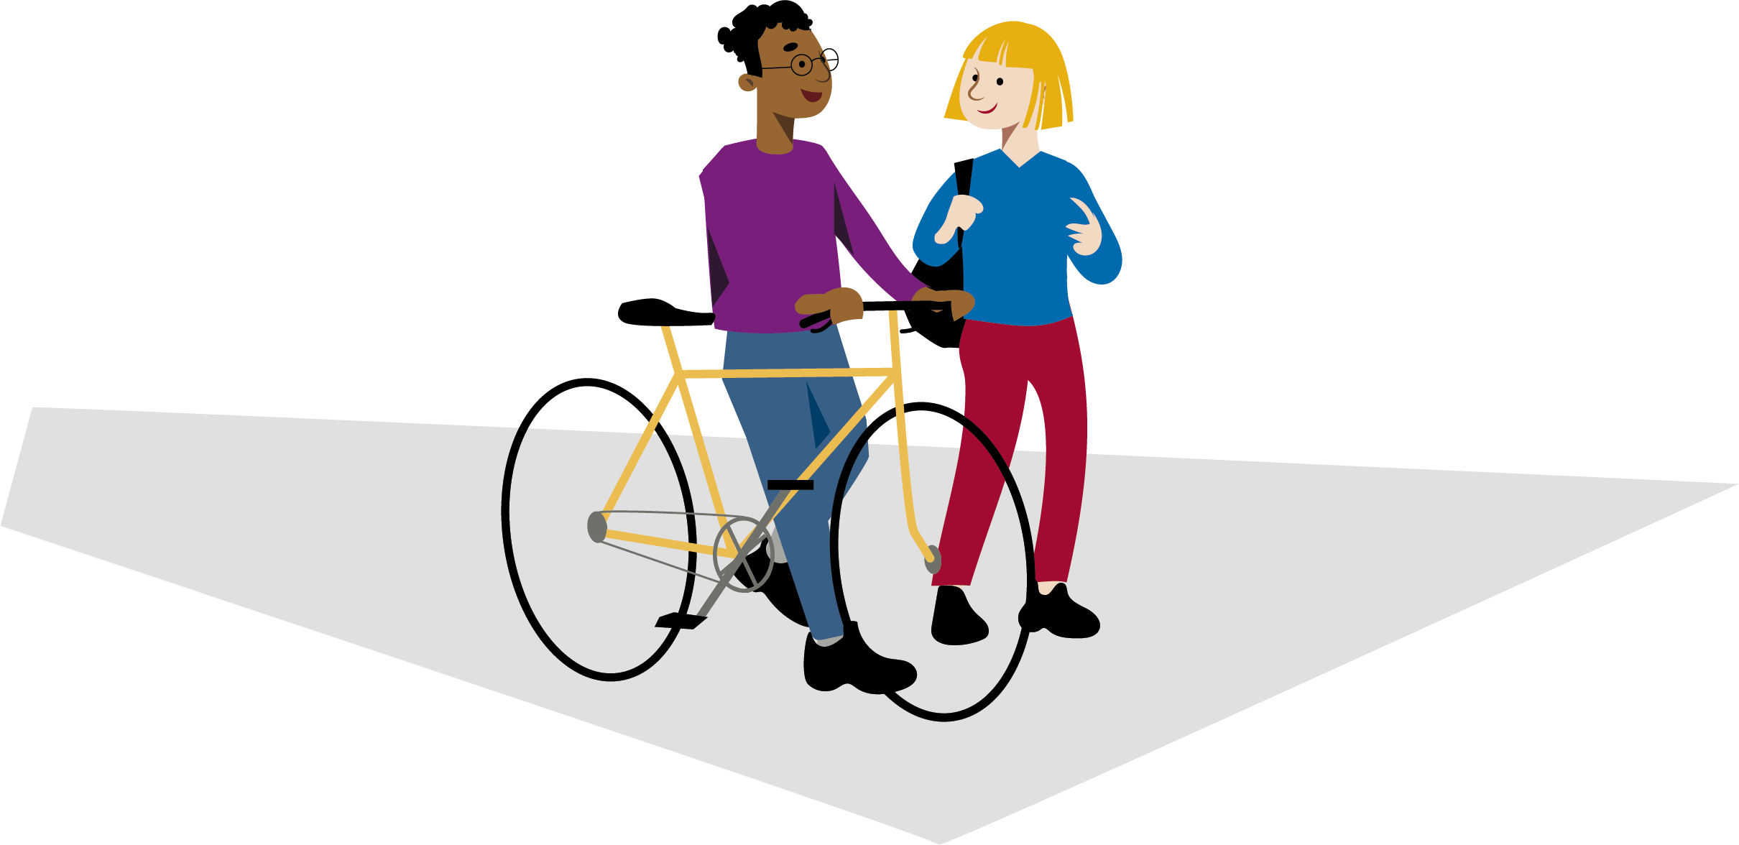
Alkoholkonsumtion

Slide 28
Andel alkoholkonsumenter i gymnasiet år 2
Värmland och riket år 2013 - 2023
Notes:
Alkoholkonsument= Elever som svarat att de har druckit alkohol under de senaste 12 månaderna (drycker under 2,26% alkohol som lättöl eller svag cider räknas ej).

Slide 29
Har du druckit alkohol någon gång?
Andel elever i gymnasiet år 2, Värmland år 2023

Slide 30
Andel alkoholkonsumenter i gymnasiet år 2 per boendekommun, Värmland och riket år 2023
ANDT-indikator
Notes:
Alkoholkonsument= Elever som svarat att de har druckit alkohol under de senaste 12 månaderna (drycker under 2,26% alkohol som lättöl eller svag cider räknas ej).
Vid beteckningen * är antalet svar i kommunen färre än 25 och återges inte.

Slide 31
Andel elever i gymnasiet år 2 som intensivkonsumerar alkohol minst 1 gång/månad
Värmland och riket år 2013 - 2023
Notes:
Intensivkonsument= Med intensivkonsumtion menas att eleven vid ett och samma tillfälle druckit minst fyra stora burkar starköl/starkcider eller 25 cl sprit eller en hel flaska vin eller sex stora burkar folköl. I figuren redovisas andelen elever som angivit att de intensivkonsumerar alkohol minst en gång i månaden.

Slide 32
Andel elever i gymnasiet år 2 som intensivkonsumerat alkohol minst 1 gång/månad per boendekommun, Värmland och riket år 2023
ANDT-indikator
Notes:
Intensivkonsument= Med intensivkonsumtion menas att eleven vid ett och samma tillfälle druckit minst fyra stora burkar starköl/starkcider eller 25 cl sprit eller en hel flaska vin eller sex stora burkar folköl. I figuren redovisas andelen elever som angivit att de intensivkonsumerar alkohol minst en gång i månaden.
Markering med tre punkter (…) ovanför stapel innebär att antalet elever som angett redovisat svar är färre än fyra.
Vid beteckningen * är antalet svar i kommunen färre än 25 och återges inte.

Slide 33
Andel elever i gymnasiet år 2 som varit berusade vid 13 års ålder, per boendekommun, Värmland och riket år 2023
ANDT-indikator
Notes:
Markering med tre punkter (…) ovanför stapel innebär att antalet elever som angett redovisat svar är färre än fyra.
Vid beteckningen * är antalet svar i kommunen färre än 25 och återges inte

Slide 34
Andel elever i gymnasiet år 2 som varit med om problem i samband med alkoholkonsumtion, Värmland, år 2023
Notes:
Den angivna siffran i figuren är resultatet för andelen bland elever som druckit alkohol under de senaste 12 månaderna samt att problemet har inträffat vid minst ett tillfälle. De åtta vanligast förekommande konsekvenserna är listade.

Slide 35
Senast du drack alkohol – hur fick du tag på den
Elever i gymnasiet år 2, Värmland år 2023
Notes:
Siffran anger totalt.

Slide 36
Andel elever i gymnasiet år 2 som under de senaste 12 månaderna köpt alkohol via internet
Värmland, år 2023
Notes:
En lägre andel värmländska elever svarar att de köpt alkohol från konton som säljer det via sociala medier jämfört med genomsnittet för Sverige.
Det är små kommunala skillnader i andelen elever som svarar att de köpt alkohol via internet.

Slide 37
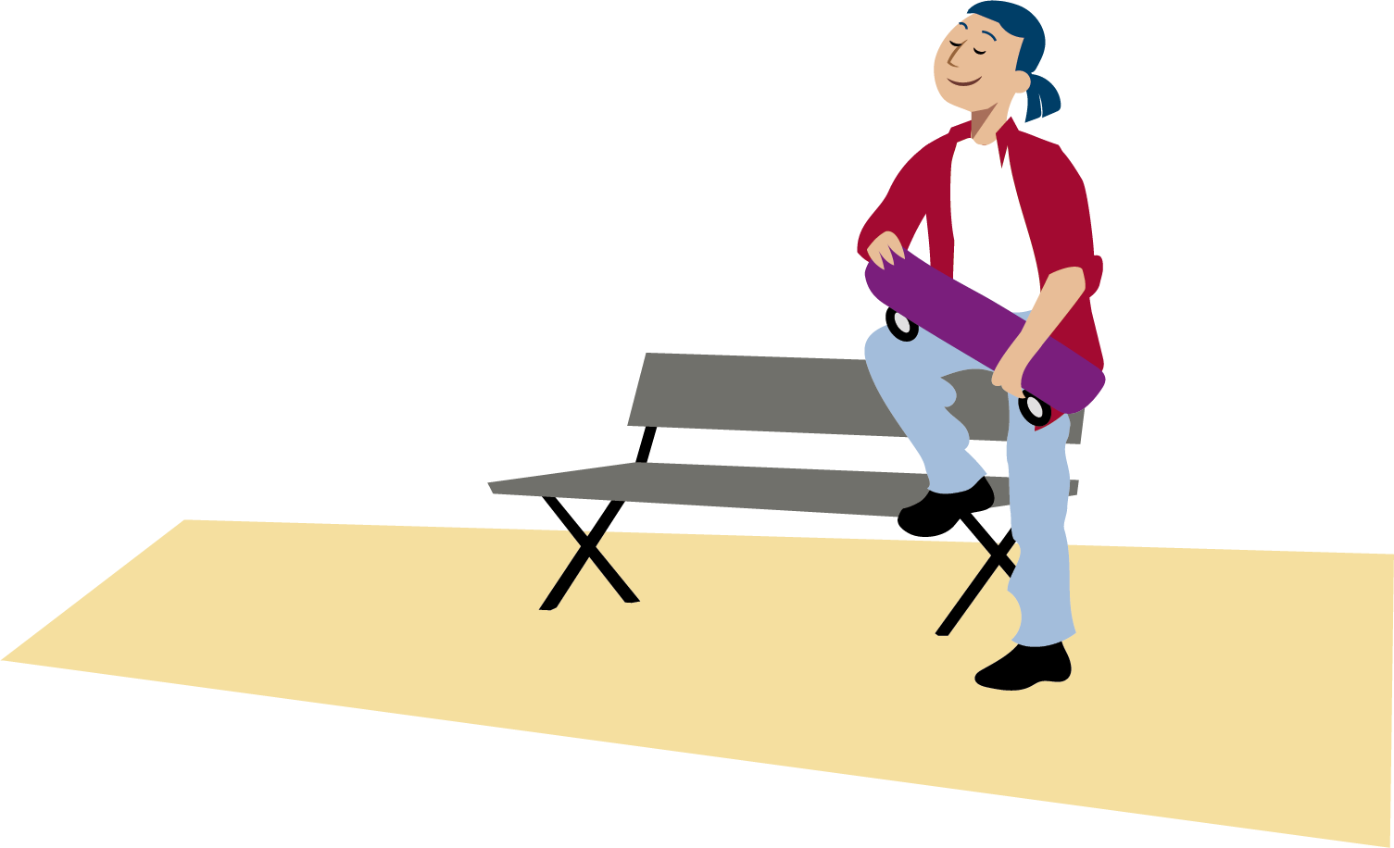
Narkotika, läkemedel och anabola steroider

Slide 38
Andel elever i gymnasiet år 2 som blivit erbjudna att prova eller köpa narkotika de senaste 12 månaderna
Värmland och riket, år 2013 - 2023

Slide 39
Andel elever i gymnasiet år 2 som blivit erbjudna att prova eller köpa narkotika senaste 12 månaderna per boendekommun, Värmland och riket år 2023
Notes:
Vid beteckningen * är antalet svar i kommunen färre än 25 och återges inte.

Slide 40
Andel elever i gymnasiet år 2, som någon gång använt narkotika, Värmland och riket år 2013 - 2023
ANDT-indikator

Slide 41
Har du någon gång använt narkotika?
Andel elever i gymnasiet år 2, Värmland, år 2023
Notes:
Avrundning till heltal i procent gör att den redovisade summan kan bli mellan 99-101 procent.

Slide 42
Andel elever i gymnasiet år 2 som någon gång använt narkotika per boendekommun, Värmland och riket år 2023
Notes:
Markering med tre punkter (…) ovanför stapel innebär att antalet elever som angett redovisat svar är färre än fyra.
Vid beteckningen * är antalet svar i kommunen färre än 25 och återges inte

Slide 43
Andel elever i gymnasiet år 2 som använt narkotika de senaste 12 månaderna, Värmland och riket, år 2023

Slide 44
Från vem har du fått tag på narkotika?
Andel bland elever som använt narkotika, årskurs 9 och gymnasiet år 2, Värmland år 2023 Flera alternativ kan markeras

Slide 45
Andel elever i gymnasiet år 2 som använt receptbelagda läkemedel utan läkarordination de senaste 12 månaderna Värmland år 2017 - 2023
Notes:
Receptbelagda läkemedel inkluderar frågor om smärtstillande läkemedel (t ex Tramadol, Citodon, Morfin) och sömn- eller lugnande medel (t ex Stesolid, Xanor, Bensodiazepin).

Slide 46
Andel elever i årskurs 9 och gymnasiet år 2, som någon gång använt läkemedel tillsammans med alkohol i berusningssyfte, Värmland år 2023
Notes:
Dessa läkemedel kan vara vilka som helst och behöver alltså inte vara narkotikaklassade eller receptbelagda.

Slide 47
Andel elever i gymnasiet år 2 som någon gång använt androgena anabola steroider, Värmland och riket år 2023
ANDT-indikator

Slide 48
Andel elever i gymnasiet år 2 som använt lustgas och/eller sniffat/boffat de senaste 12 månaderna Värmland år 2023
ANDT-indikator
Notes:
Andelen elever i gymnasiet år 2 som svarar att använt lustgas de senaste 12 månaderna högre i riket än i Värmland. År 2023 uppger totalt 10 procent (11% killar och 9% tjejer) i riket att de använt lustgas de senaste 12 månaderna jämfört med 3% i Värmland.
Det är små skillnader i andelen elever som svarar att de har sniffat/boffat eller att de använt lustgas mellan de värmländska kommunerna.

Slide 49
Vad kan du få tag på inom 24 timmar?
Andel elever i gymnasiet år 2, Värmland år 2015 - 2023
Notes:
Resultat gäller för elever som inte fyllt 18 år.

Slide 50
Vad kan du få tag på inom 24 timmar?
Andel elever i gymnasiet år 2, Värmland år 2023
Notes:
Resultaten visar elever som inte fyllt 18 år.

Slide 51
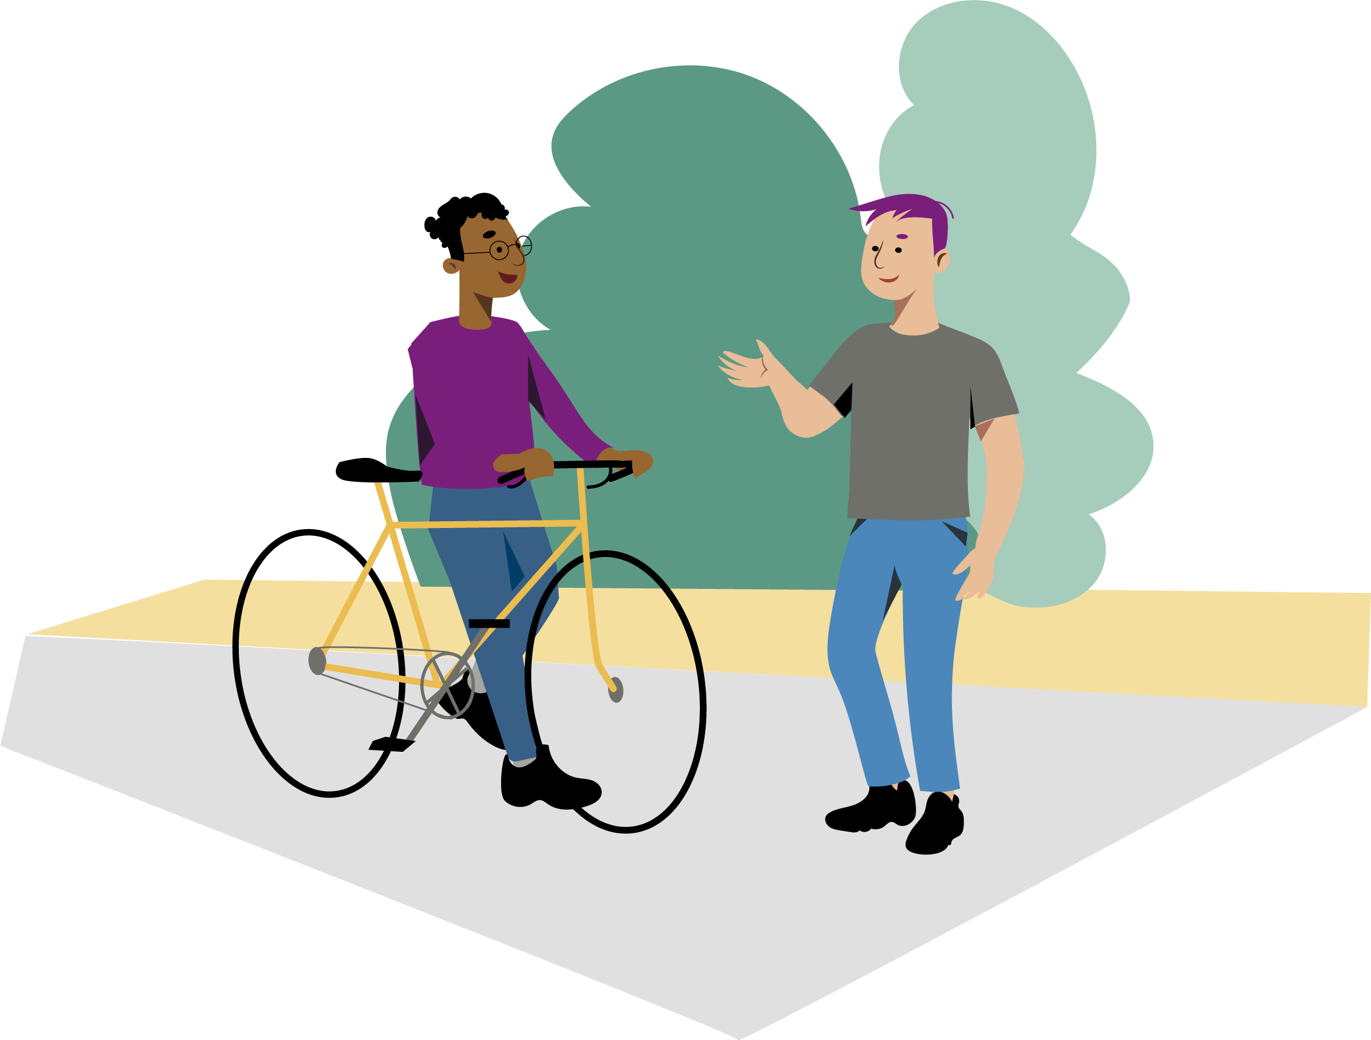
Spel om pengar

Slide 52
Andel elever i gymnasiet år 2, som ej fyllt 18 år, som spelat om pengar de senaste 12 månaderna
Värmland och riket år 2019 - 2023

Slide 53
Andel elever i gymnasiet år 2, som ej fyllt 18 år, som spelat om pengar de senaste 12 månaderna boendekommun, Värmland och riket år 2023
Notes:
Markering med tre punkter (…) ovanför stapel innebär att antalet elever som angett redovisat svar är färre än fyra.
Vid beteckningen * är antalet svar i kommunen färre än 25 och återges inte

Slide 54

Attityder
Hur riskabel är ANDT-användning enligt elever i gymnasiets år 2?

Slide 55
År 2023, andel värmländska elever i gymnasiet år 2 som tycker det är en stor risk för människors hälsa att…

Slide 56
Andel elever i åk 9 och gymnasiet år 2 som tycker det är stor risk för hälsan att röka varje dag och snusa varje dag
Värmland år 2015 - 2023
Notes:
DDe båda årskurserna är sammanslagna då det är små skillnader i riskbedömning av hälsorisk kopplat till olika alkohol, narkotika och tobak mellan elever i årskurs 9 och gymnasiet år 2.

Slide 57
Andel elever i åk 9 och gymnasiet år 2 som tycker det är stor risk för hälsan att vara berusad varje helg
Värmland 2015 - 2023
Notes:
De båda årskurserna är sammanslagna då det är små skillnader i riskbedömning av hälsorisk kopplat till olika alkohol, narkotika och tobak mellan elever i årskurs 9 och gymnasiet år 2.

Slide 58
Andel elever i åk 9 och gymnasiet år 2 som tycker det är stor risk för hälsan att prova cannabis och regelbundet använda cannabis, Värmland 2015 - 2023
Notes:
De båda årskurserna är sammanslagna då det är små skillnader i riskbedömning av hälsorisk kopplat till olika alkohol, narkotika och tobak mellan elever i årskurs 9 och gymnasiet år 2.
Den största skillnaden ses bland killar i åk 9 och killar i gymnasiet avseende stor hälsorisk vid regelbunden användning av cannabis (62% i åk 9 och 53% i gymnasiet).

Slide 59
Andel elever i gymnasiet år 2 som skulle säga bestämt nej eller troligen nej om de blir erbjudna narkotika
Värmland år 2013 - 2023

Slide 60
Om du blir erbjuden narkotika, vad säger du då?
Andel elever i gymnasiet år 2, Värmland, år 2023
Notes:
Avrundning till heltal i procent gör att den redovisade summan kan bli mellan 99-101 procent.

Slide 61
Var sätter du gränsen när det gäller cannabis?
Andel elever i gymnasiet år 2, Värmland år 2013 - 2023

Slide 62
Var sätter du gränsen när det gäller cannabis?
Andel elever i gymnasiet år 2, Värmland år 2023
Notes:
Avrundning till heltal i procent gör att den redovisade summan kan bli mellan 99-101 procent

Slide 63
Andel elever gymnasiet år 2, Värmland år 2015 - 2023
Det är upp till var och en om man vill använda cannabis. Jag …

Slide 64
Andel elever gymnasiet år 2
Det är upp till var och en om man vill använda cannabis. Jag håller…
Notes:
Avrundning till heltal i procent gör att den redovisade summan kan bli mellan 99-101 procent

Slide 65
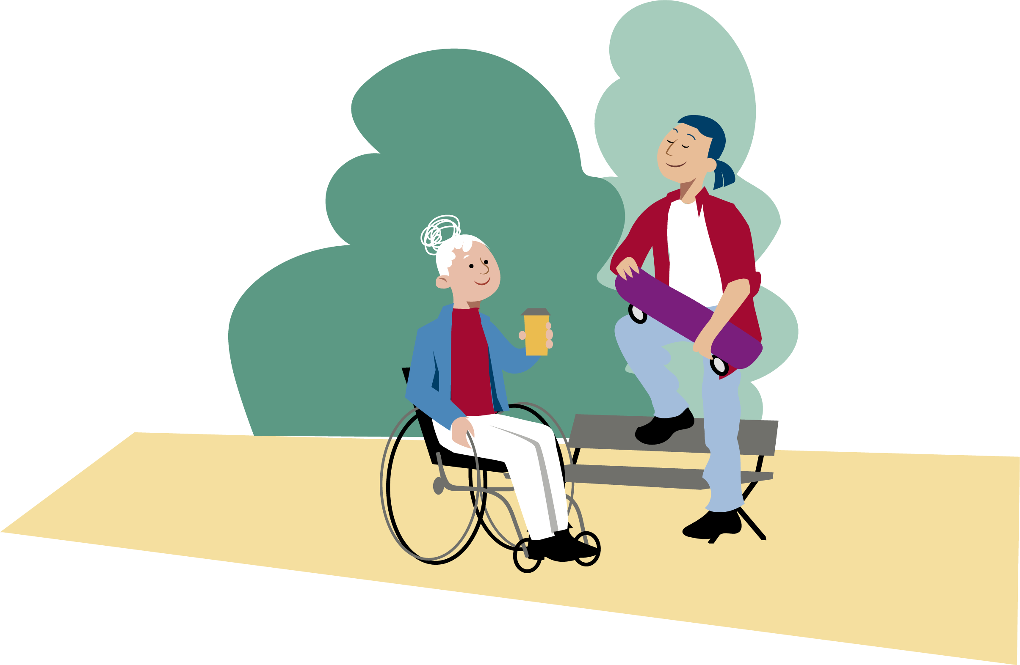
Kosttillskott och energidryck

Slide 66
Andel elever i gymnasiet år 2 som dricker energidryck varje eller nästan varje dag per boendekommun och Värmland, år 2023
Notes:
Extra information. Under perioden 2017 – 2023 har andelen elever på gymnasiet som dricker energidryck varje eller nästan varje dag gått från 21-41% bland killarna och från15-37% bland tjejerna. Cirka 10 % dricker energidryck dagligen.
Vid beteckningen * är antalet svar i kommunen färre än 25 och återges inte

Slide 67
Andel elever i gymnasiet år 2 som använt pre-workout (PWO) under de senaste 12 månaderna per boendekommun och Värmland år 2023
Notes:
Pre-workout; preparat för att höja den fysiska prestationen i tränings- eller tävlingssammanhang. Till exempel kreatin, beta-alanin, L-arginin, BCAA, Synefrin.
Vid beteckningen * är antalet svar i kommunen färre än 25 och återges inte.

Slide 68
Skoltrivsel och skolk

Slide 69
Hur trivs du i skolan?
Andel elever i gymnasiet år 2, Värmland år 2023
Notes:
Avrundning till heltal i procent gör att den redovisade summan kan bli mellan 99-101 procent

Slide 70
Brukar du skolka?
Andel elever i gymnasiet år 2, Värmland år 2023
Notes:
Avrundning till heltal i procent gör att den redovisade summan kan bli mellan 99-101 procent

Slide 71
Samverkan i planering och genomförande

Slide 72
Samverkan i planering och genomförande
Kommuner, friskolor, Länsstyrelsen Värmland och Region Värmland samverkar i planering och genomförande av undersökningen Elevers drogvanor.

Slide 73
Genomförande och resultatredovisning (1)
Sammanställningar efter boendekommun och skola om det är minst 25 svarande elever.
Könsuppdelade resultat redovisas på länsnivå.
Resultat för kommuner eller skolor med få elever bör tolkas med försiktighet.
Har en kommun färre än 25 svar inkluderas dessa svar i länsredovisningen.
Har skolan färre är 25 svar inkluderas dessa i kommun- och länsredovisningen.
Svarsfrekvensen för en skola måste vara minst 50 procent för en skolrapport.
Sammanslagning av svarsalternativ har gjorts för att redovisa andelen rökare, snusare, alkoholkonsumenter, förklaring av vilka svarsalternativ som ingår finns vid aktuella bilder.

Slide 74
Genomförande och resultatredovisning (2)
Oseriöst ifyllda enkäter exkluderas enligt kriterierna; ej svarat på fem eller fler av ANDT-indikatorerna, samt svarat ”två gånger eller mer” på alla frågor i frågebatteriet över problem i samband med att man druckit alkohol.
Klassbortfall - i årskurs 9 påverkas sannolikt inte resultaten lika mycket som vid individbortfall. Detta eftersom man kan anta att ej deltagande klasser inte avviker från deltagande klasser. Klassbortfall antas påverka resultaten mer i gymnasiet där klassammansättningen i högre grad speglar elevernas egenskaper och intressen.
Det interna bortfallet var lågt för de frågor som ställdes till alla elever. Internt bortfall = elever besvarar inte alla frågor t.ex. hoppar över vissa frågor eller slutar efter att ha besvarat halva enkäten.

